Slide 1
VI Областной конкурс проектов по истории искусств
«Столетья и мгновенья Екатеринбурга»
Конкурс посвящён историко-культурному наследию и современным культурным процессам столицы Урала и уральского региона.
22 марта 2025

Slide 2
VI Областной конкурс проектов по истории искусств
«Столетья и мгновенья Екатеринбурга»

Slide 3
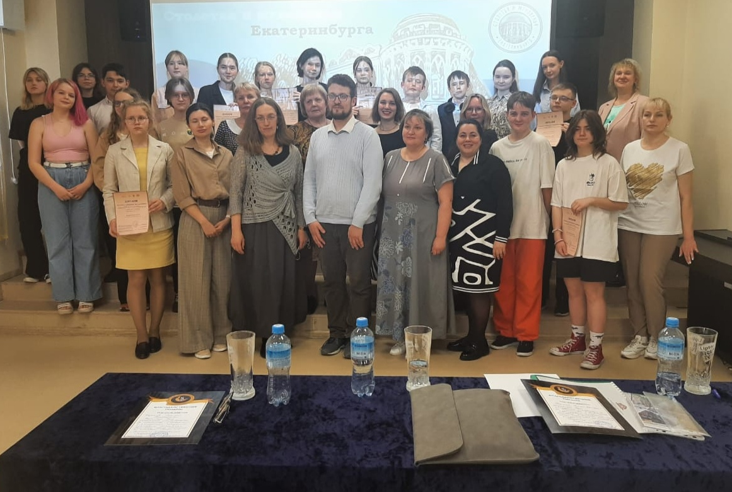
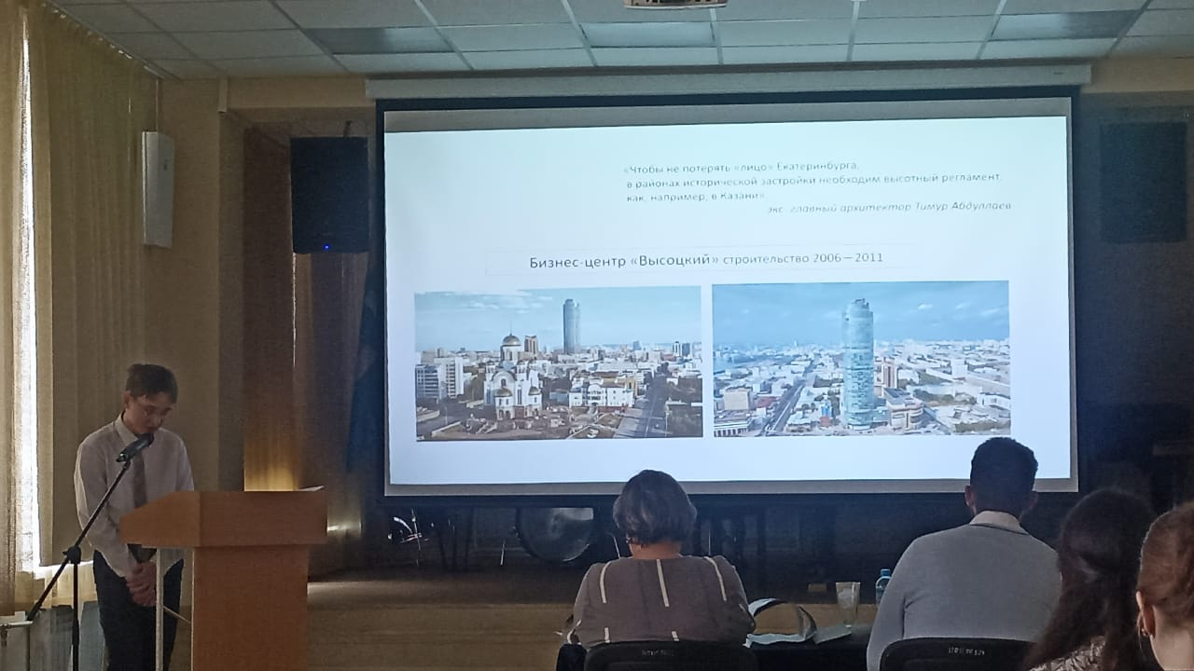
V Областной конкурс проектов по истории искусств
«Столетья и мгновенья Екатеринбурга» 2024

Slide 4
2024 номинация «Городская среда»
1 «Учителей, 3: здание советского неоклассицизма в Пионерском районе г. Екатеринбург»
2 «Разработка пешеходной экскурсии «Между УрФУ и Вечным огнем. В поисках барельефов»
3 «Дом Севастьянова. История и архитектура».
4 «Первый вокзал Екатеринбурга. Путешествие в прошлое».
5 «Деревянное зодчество Екатеринбурга»
6 «Архитектурные шедевры Уралмаша»
7 «Современная архитектура Екатеринбурга»
8 «Тайна Ротонды»
9 «Как менялся проспект Ленина»
10 «Хай-тек в архитектуре Екатеринбурга»
11 "Визуальная культура в пространстве города»
12 «Стрит-арт как культурный бренд Екатеринбурга»

Slide 5
2024 номинация «Творческая личность».
13 «Екатеринбургский скульптор Виктор Васильевич Кикин»
14 «Александр Андреевич Лысяков: фотограф, живописец, кузнец»
15 «Уральская ювелирная школа. Династия Устьянцевых»
16 «В гостях у мастера: художник и педагог Степанов А.В.»
17 «Художник Уралмаша Нина Костина»
18 «Природа Урала в творчестве Леонарда (Леонида) Викторовича Туржанского»
19 «Художественный образ города в творчестве Алексея Марковича Рыжкова»
4 конкурс
16 чел.
15 тем
6 Лауреатов 1 ст.
5 конкурс
25 участников
20 тем
10 Лауреатов 1 ст.

Slide 6
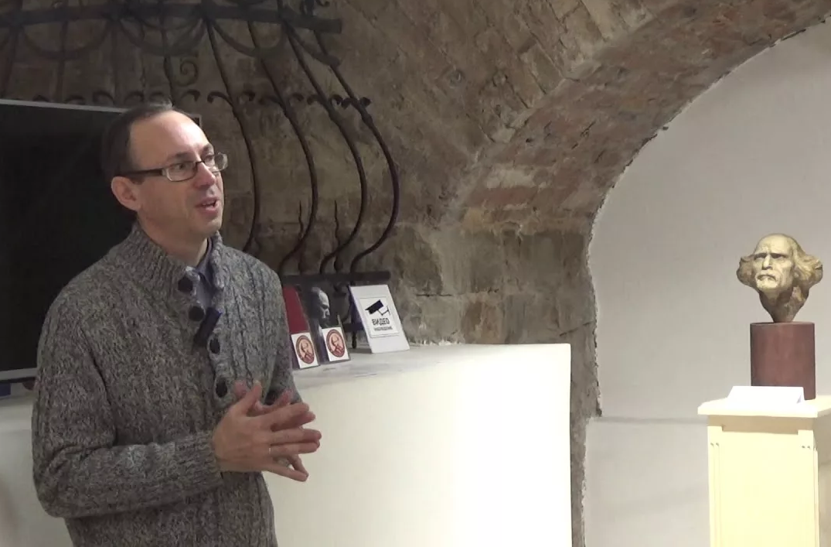
Лекция
«Искусство Урала и Екатеринбурга»
февраль 2025
Алексеев Евгений Павлович.
Кандидат искусствоведения, доцент
Разработал авторские курсы
«Искусство Урала»
«Искусство Екатеринбурга»

Slide 7
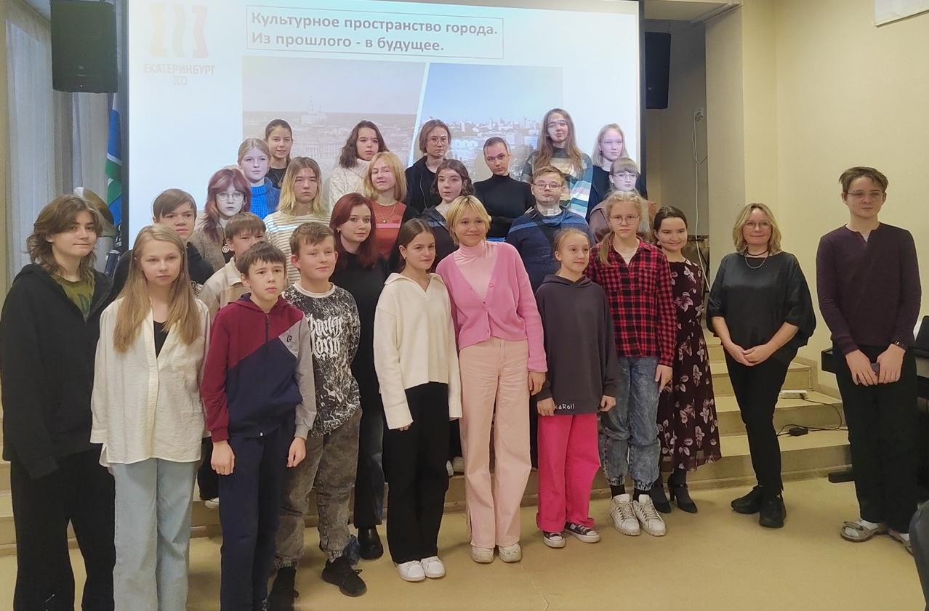
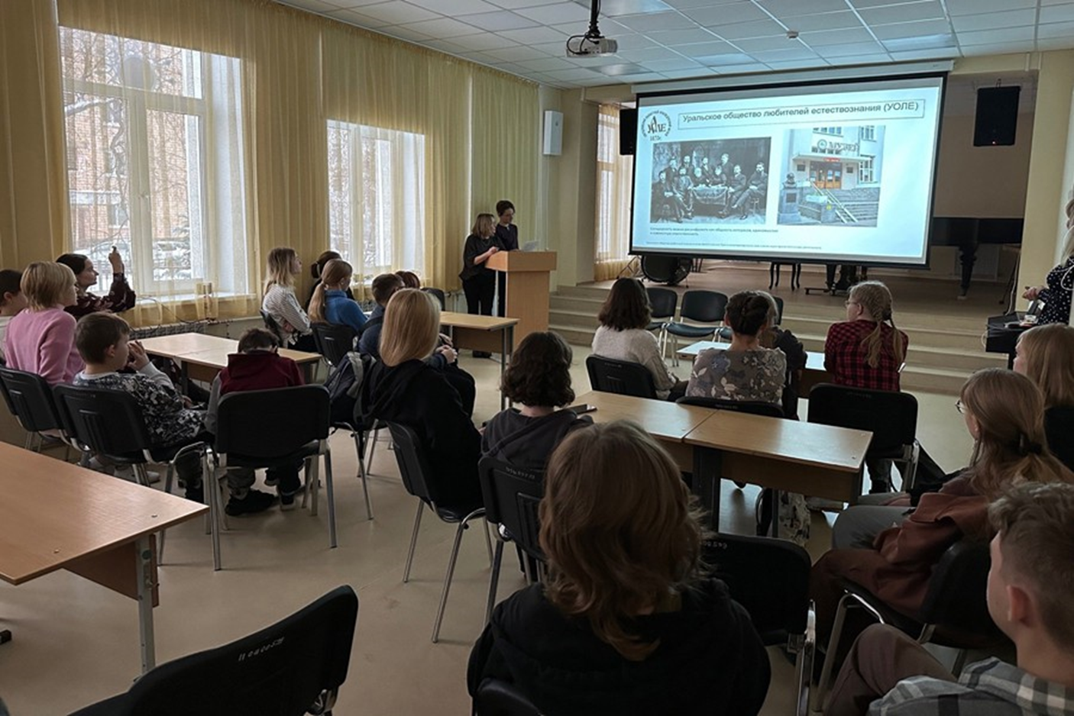
Творческая лаборатория
«Екатеринбург – территория культуры».
«Пространство города. Из прошлого в будущее».
25 учащихся, выступление театральной студии «Е - Живика»
Три часа много информации, эмоций и практика. Насыщенная информация по истории и нашему времени

Slide 8
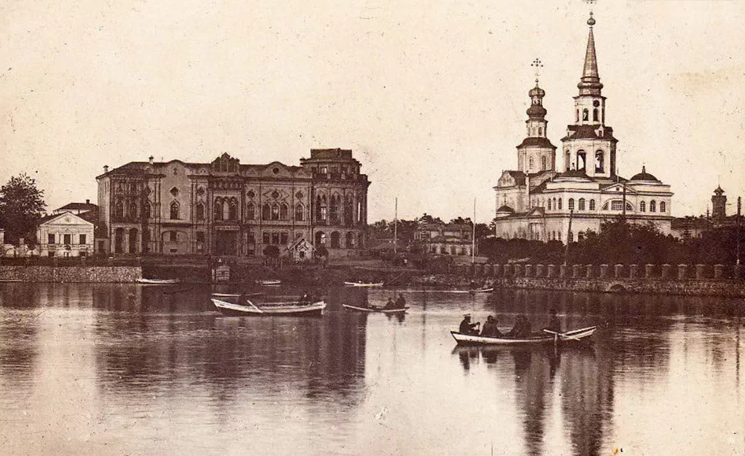
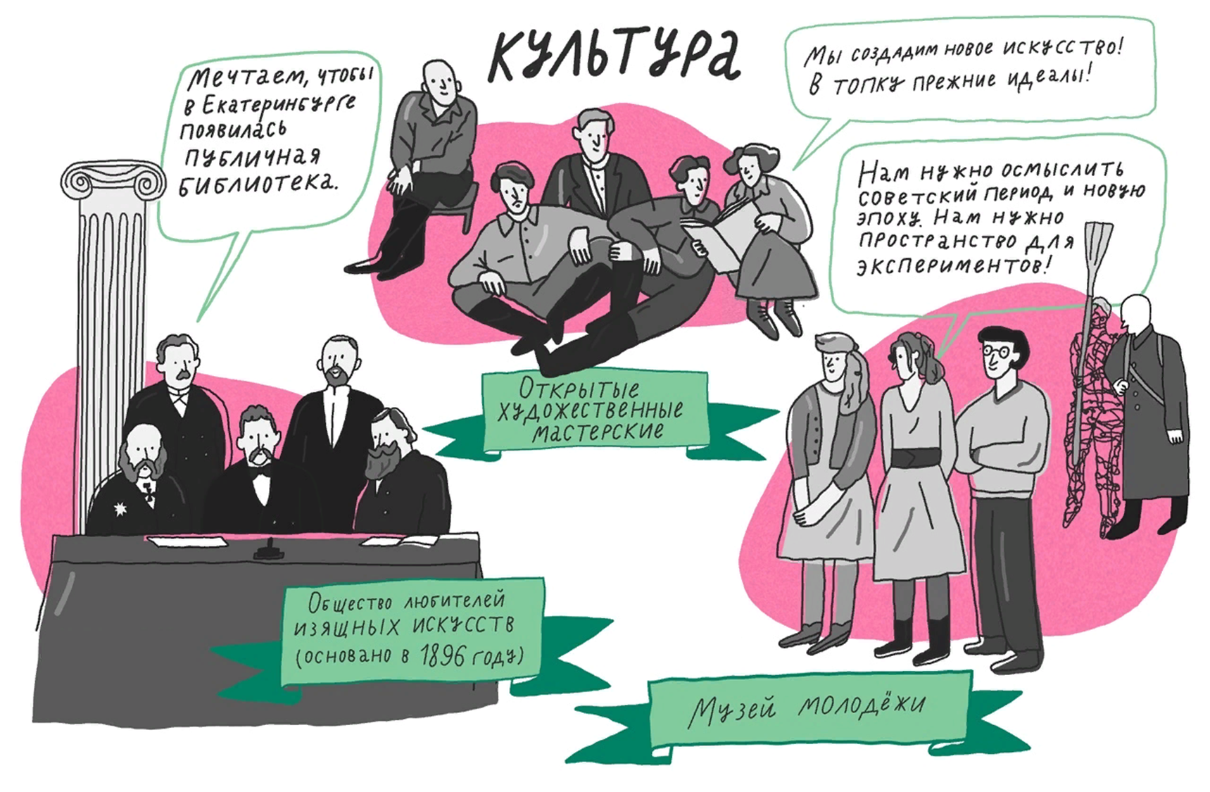
О влиянии людей и городских сообществ на жизнь в Екатеринбурге
За триста лет в истории города случилось огромное количество событий, сделавших Екатеринбург таким, каким мы его знаем и любим сейчас. Но ведь события не случаются сами по себе.
Город состоит из человеческого опыта.
Без увлечённых своим делом людей, без объединений единомышленников и разнообразия творческих идей город не может развиваться.

Slide 9
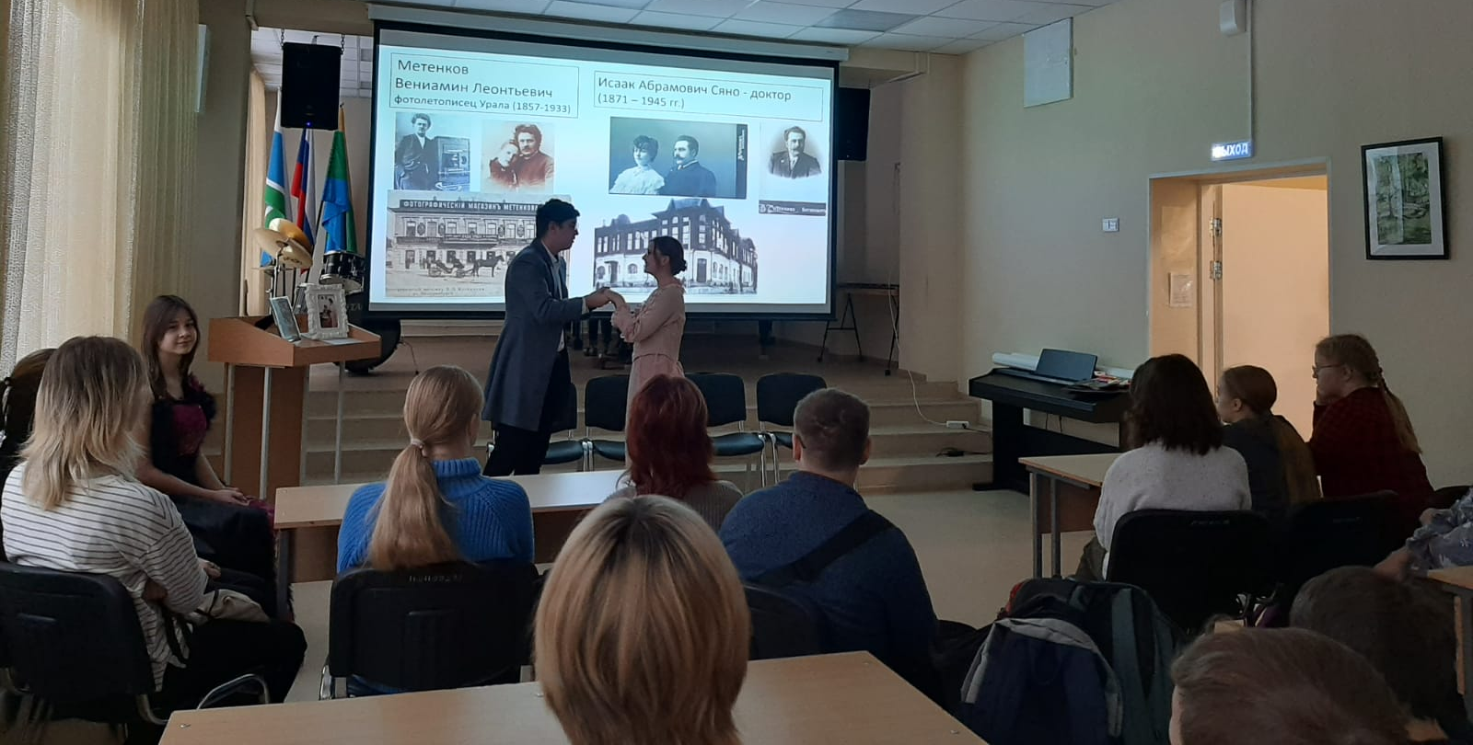
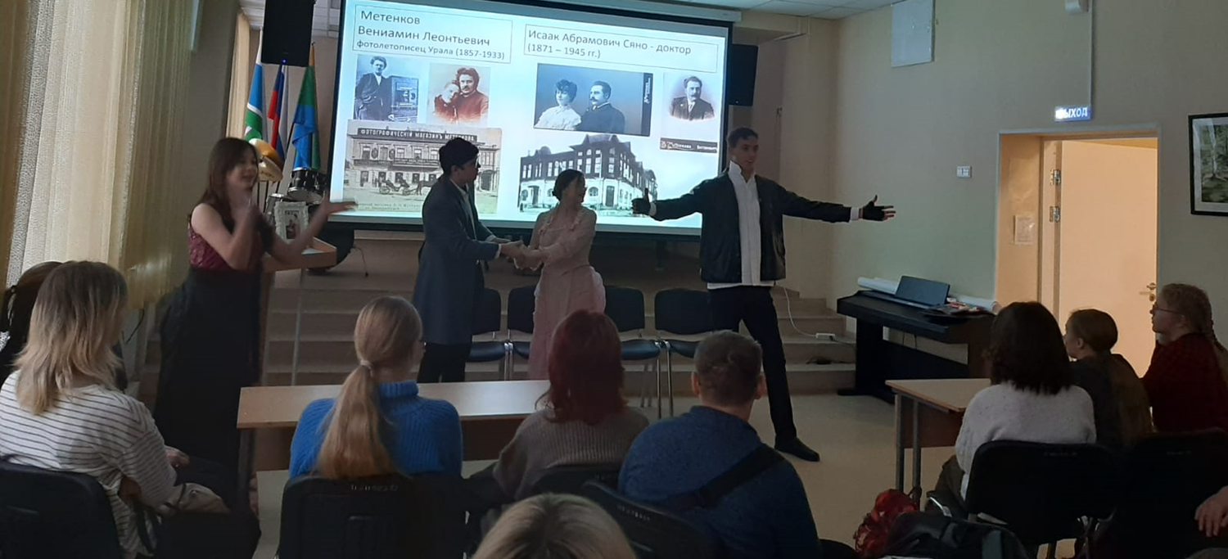
Театральная студия Е-Живика

Slide 10
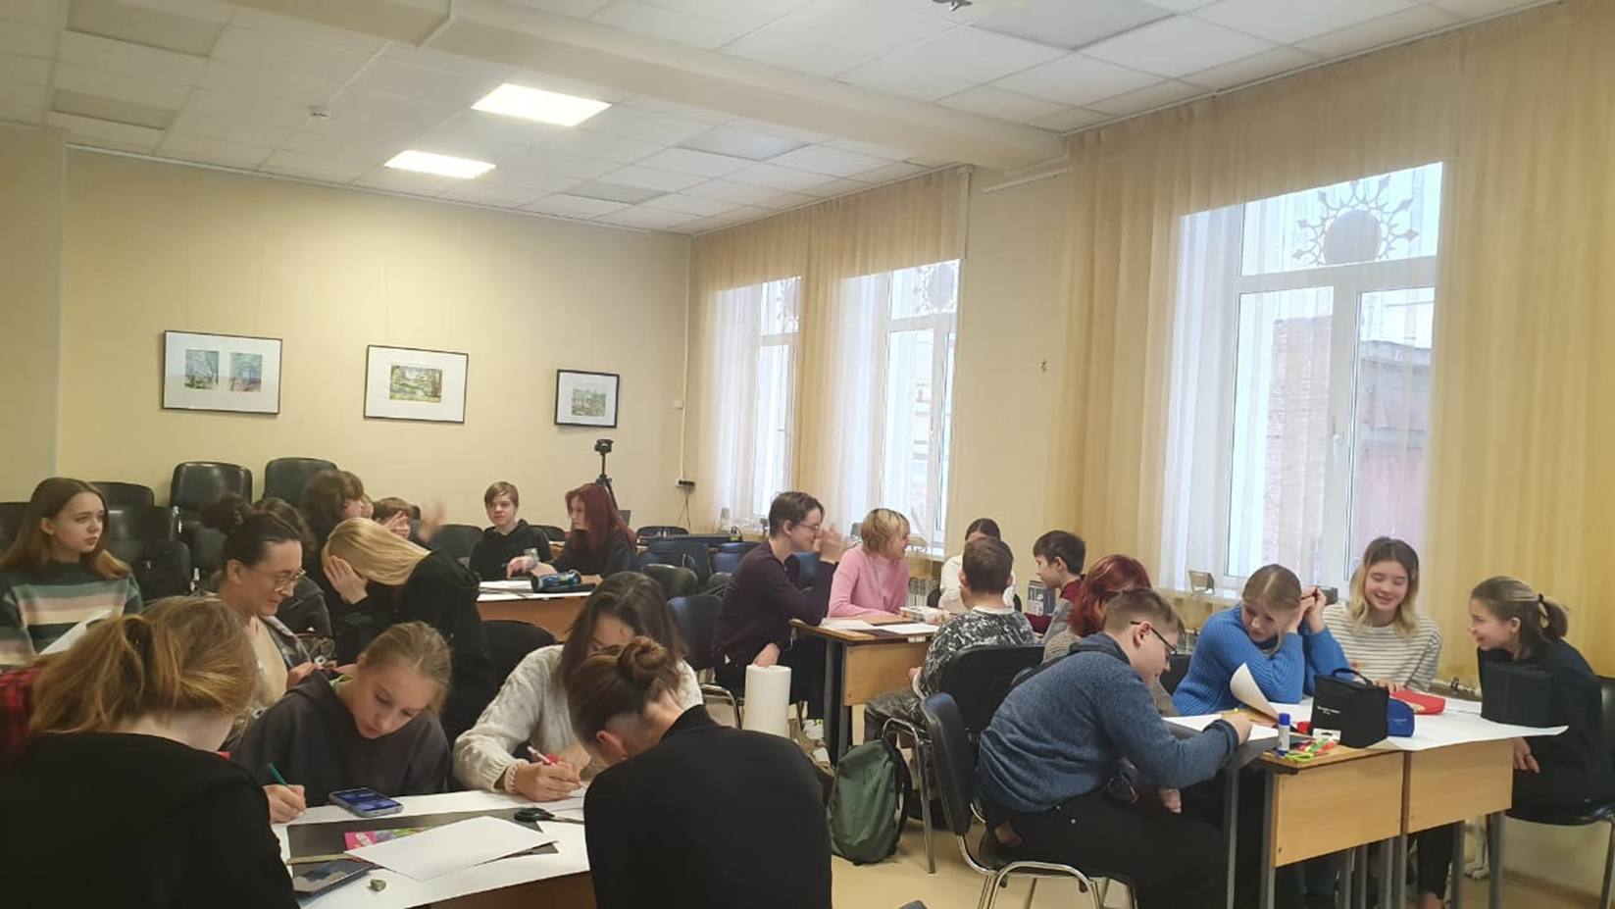
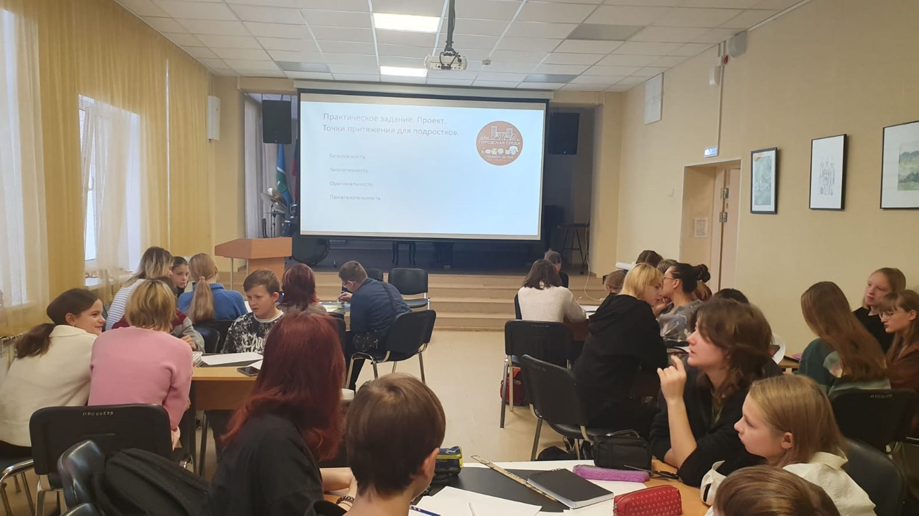
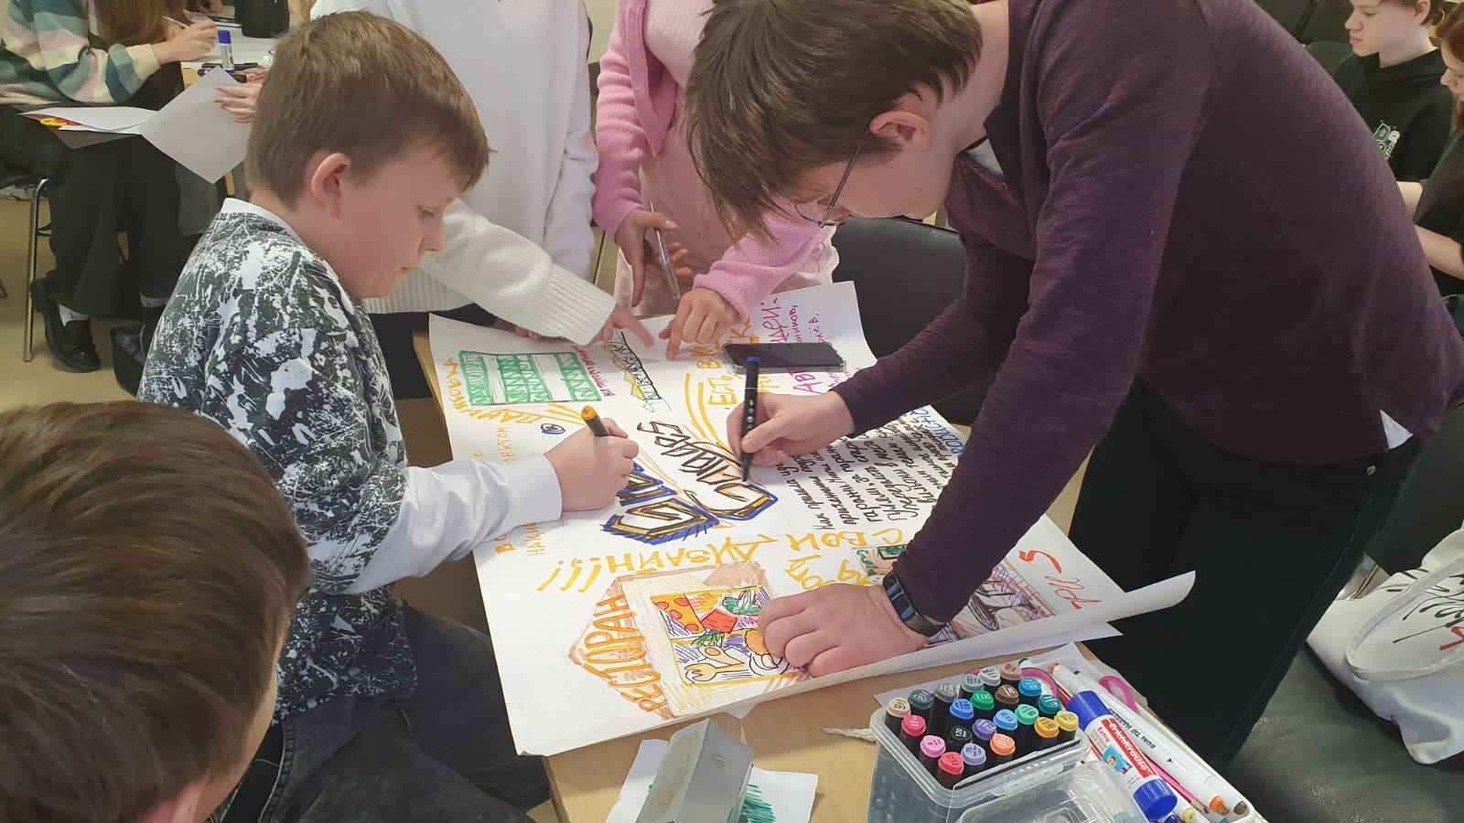
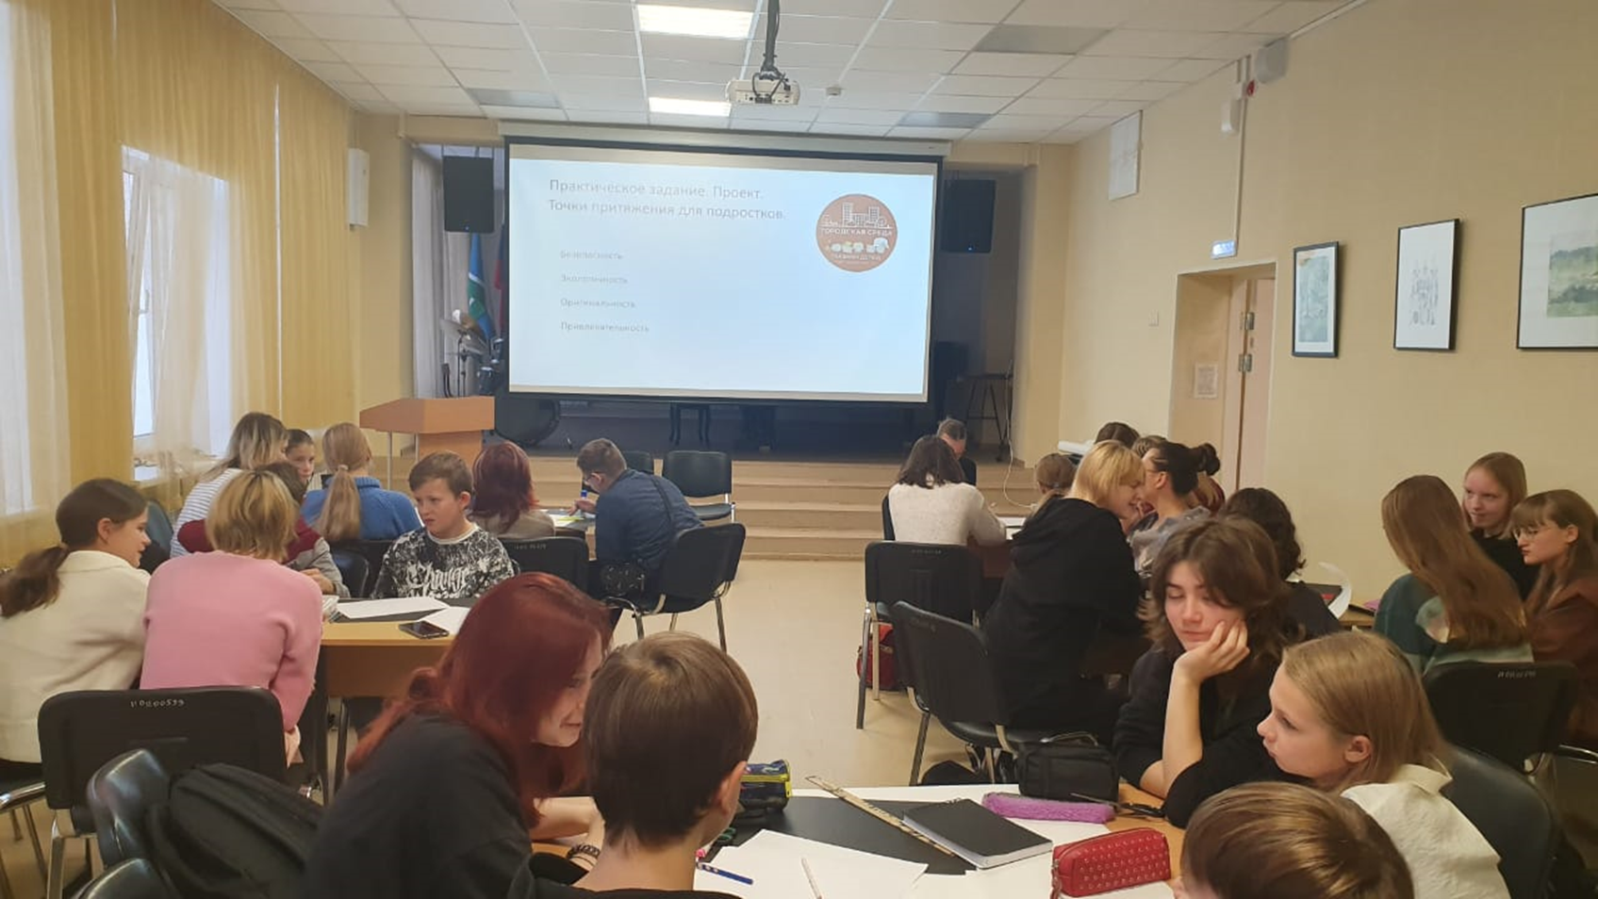
Творческая лаборатория. Практическая работа по созданию современной городской среды для подростков.

Slide 11
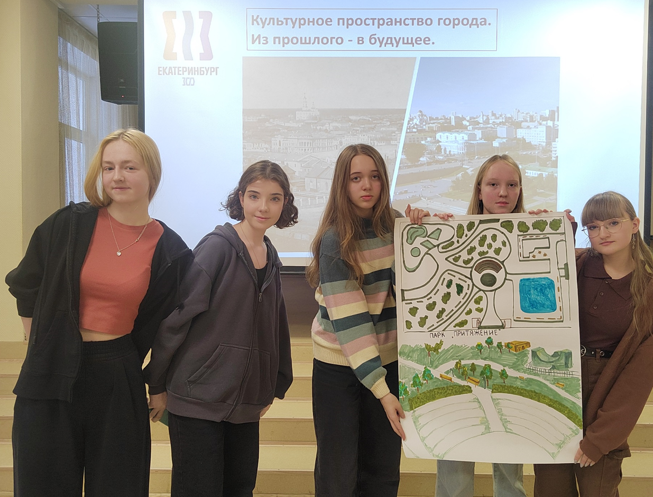
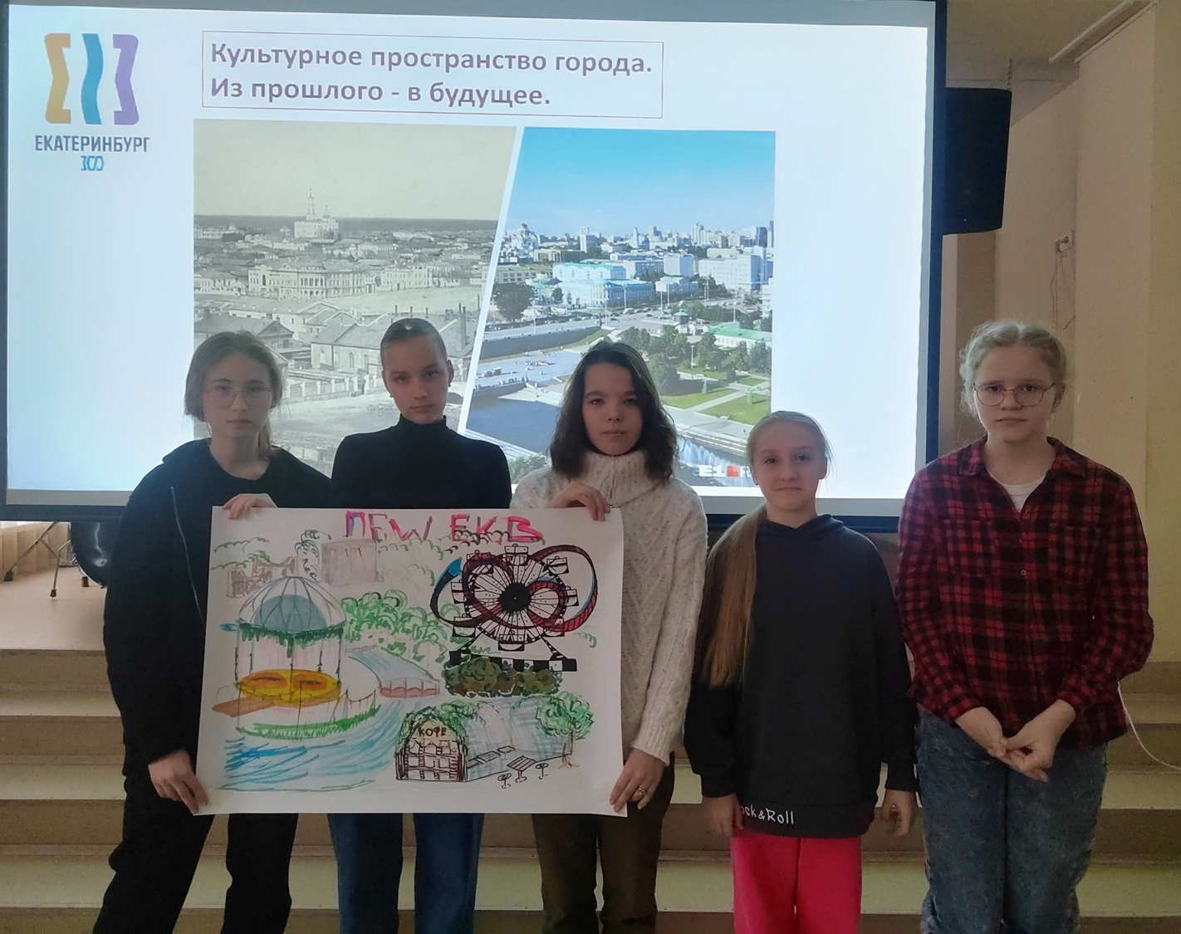
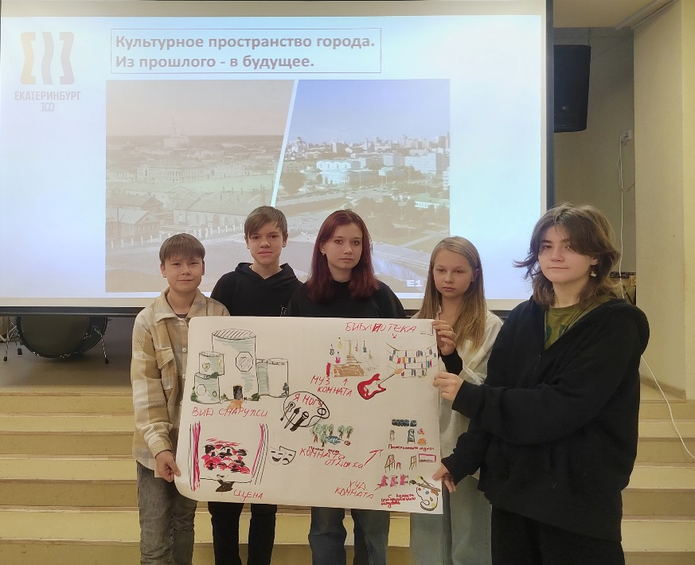
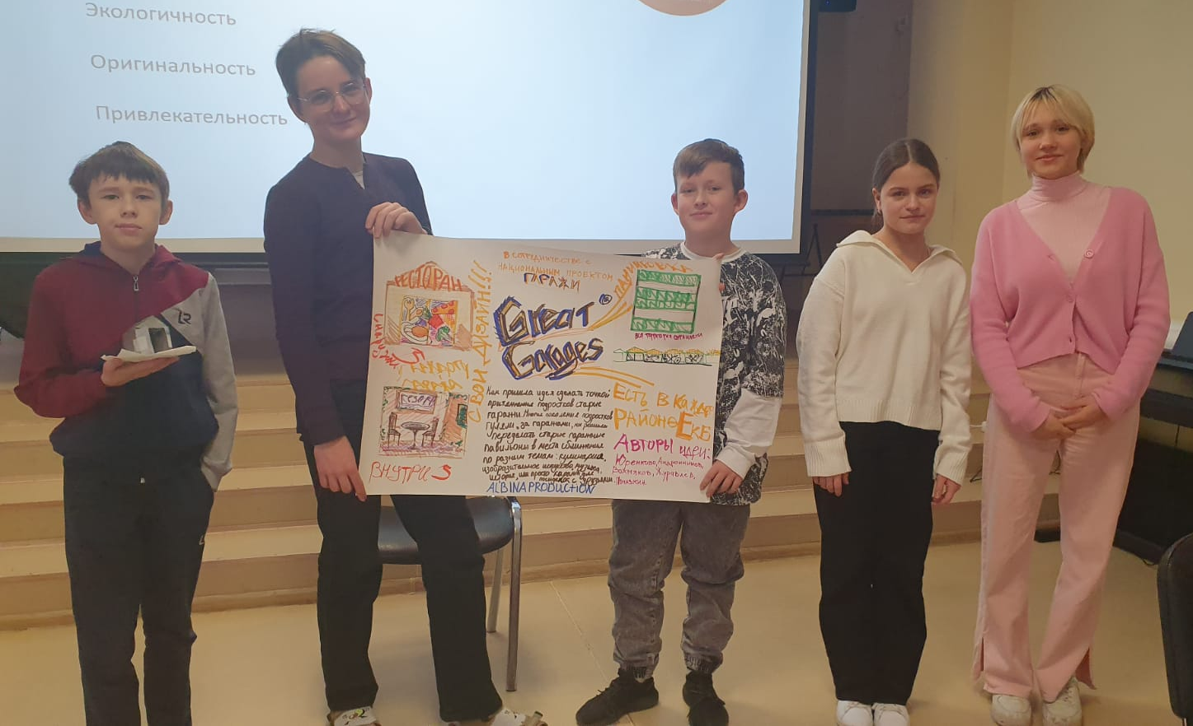
Творческая лаборатория. Практическая работа по формированию современной городской среды для подростков.

Slide 12
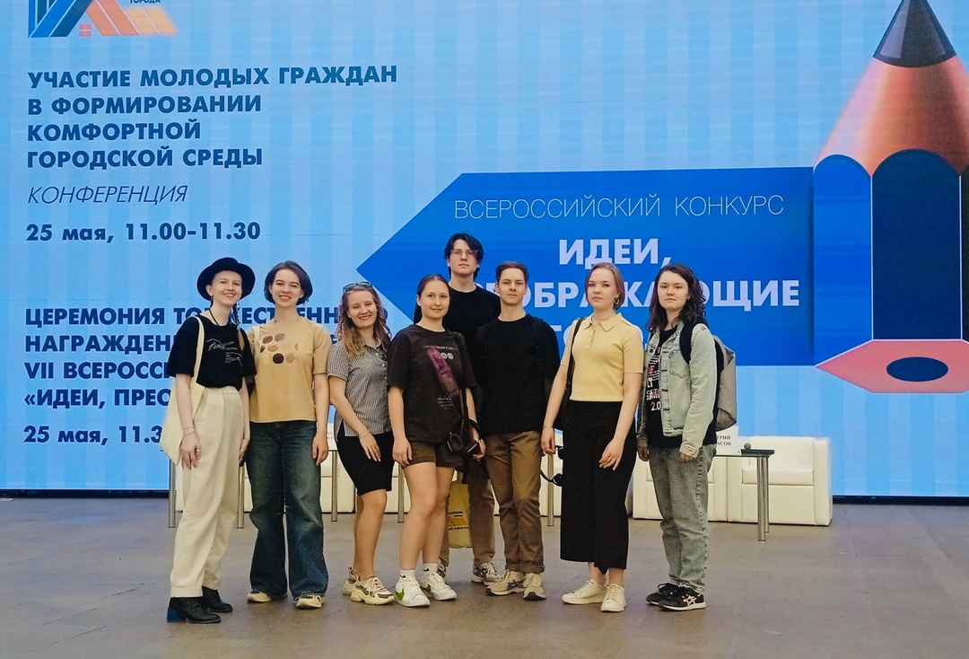
Творческая лаборатория. Практикум. «Пространство города»
? 30 ноября
Cтуденческая научно-исследовательская лаборатория современного проектирования УрГАХУ
Всероссийский конкурс «Идеи, преображающие города», направленного на выявление и поддержку молодых граждан, в муниципальных образованиях Российской Федерации. В конкурсе приняли участие студенты УрГАХУ от СНИЛ «Лаборатории современного проектирования» Свердловская область стала лидером по количеству участников в делегации.

